Slide 1
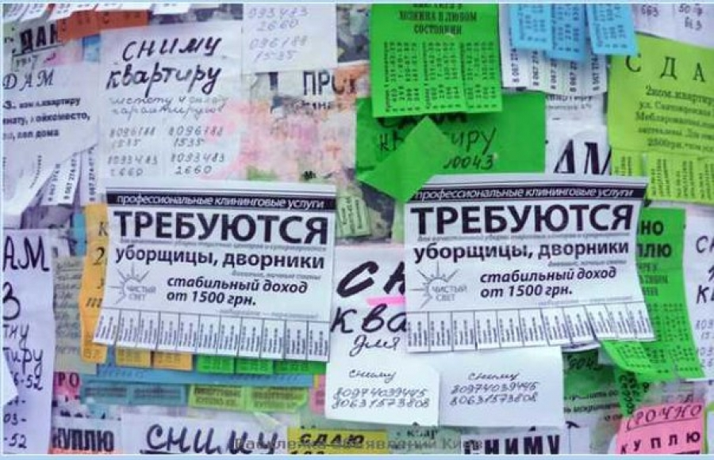
Как написать объявление
ОДОД ЦО №671 Петродворцового района Санкт-Петербурга
Педагог Никитенко Ольга Борисовна

Slide 2
Образец (схема) объявления
Цель объявления (продажа, покупка, приглашение, прием на работу).
ЗАГОЛОВОК начинается с цели Вашего объявления: «Продам, Сдам, Куплю, Сниму», далее указывается вид недвижимости (квартира, дом, офис, завод, земельный участок, дача, автомобиль и.т.д).
Текст (суть объявления)
— указание местонахождения объекта (область, город, район, улица);
— основные характеристики объекта недвижимости (площадь, этажность, ремонт, техническое состояние, коммуникации, инфраструктура...);
Цена (если это продажа).
Контактная информация (телефоны (приветствуется мобильный и городской), имя, е-mail, сайт).
Имя и отчество (для обращения).

Slide 3
Важные рекомендации
Текст не должен быть очень длинным. Цель объявления — вызвать интерес к Вашему объявлению. Поэтому важно, чтобы был красивый и лаконичный текст, вызывающий интерес и вопросы у тех, кто его читает.
Чем короче объявление, тем выше вероятность того, что его прочитают, заинтересуются и отреагируют. Следуйте правилу: Смысл любого коммерческого предложения можно и нужно вложить в объявление из 100-120 символов.
Заголовок объявления должен быть информативным, эффектным, правдивым или интригующим. Не используйте два или три призыва в одной строке. Выберите самый удачный, а остальные приберегите для следующих объявлений. Заголовок должен увлечь пользователя «с первого взгляда» и убедить прочесть все объявление целиком.
Фотографии можно разместить на объявлении в зависимости от цели объявления.
В Интернете плохо работают фразы:«У нас все самое лучшее»,«Уникальное предложение»,«Самые дешевые цены». Найдите свою, незаштампованную форму обращения. Пользователи ее обязательно оценят, и вы это почувствуете.

Slide 4
Важно заставить пользователя выполнить требуемое действие сразу после чтения объявления.
Поэтому используйте фразы: « Всего несколько дней!», « Количество ограничено!», « Сделайте это сейчас и вы получите, сможете …», «Всем купившим (пришедшим) в течение N дней — подарки!», «Если вы станете одним из первых десяти …, то ...».
Сделайте вашему потенциальному клиенту «предложение, от которого нельзя отказаться» и вы увидите, как увеличится количество запросов на предлагаемую продукцию.

Slide 5
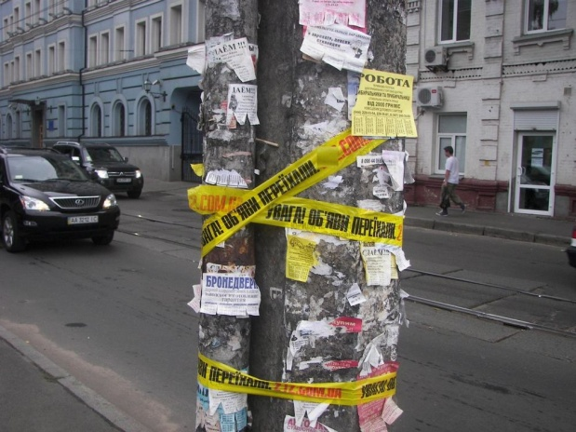
Виды объявлений:
- рекламное;
о купле-продаже;
отрывное объявление;
официальное объявление;
объявления в средствах массовой информации;
в Интернете (на бесплатные доски объявлений)
другие виды.

Slide 6
Образцы объявлений.
ПРОДАМ КВАРТИРУ В КОТТЕДЖЕ!
В городе-курорте Миргороде предлагаем приобрести квартиру в коттедже. Два этажа на разных уровнях. Четыре просторных спальни. Три туалета, душевая кабинка, джакузи. Интерьер кухни выполнен в арт-стиле. В отделке использованы только натуральные материалы – дерево, камень, шелк.
В этом доме тепло, уютно и комфортно всем. Зимой в сосновом лесу - лыжная тропа, летом в озере - чистая вода и хорошая рыбалка. Ждем вас! Цена: 100 000 дол.
Звонить (097) 565 666 7778 с 8.00 до 18.00 ежедневно. Евгений
Срочно ищу работу в туристической фирме. Выпускница Киевского Университета туризма и курортного дела. Имею опыт работы - 2 года. Общительна, пунктуальна, работоспособна. Знаю английский, немецкий языки. Ищу вакансию менеджера. Татьяна г. Киев тел.: 896163443526

Slide 7
Пропал кот!
25 июня, утром у дома № 67 по ул. Гагарина пропал крупный кот. Двухмастный окрас (черно-белый). Ошейник синего цвета. Семья очень скучает. За кота обещаем вознаграждение. Телефон: 094777888899994 Анастасия
Объявление
9 марта в 14 - 00 на площади возле школы состоится собрание членов кооператива по газификации улицы. Убедительно прошу быть на собрании всех без исключения. На собрании будет текущий отчёт председателя кооператива, будут рассмотрены задачи кооператива, в том числе будет уделено время для опровержения провокационных споров.
Явка всех членов кооператива обязательна!
5 марта 2012 год Председатель кооператива

Slide 8
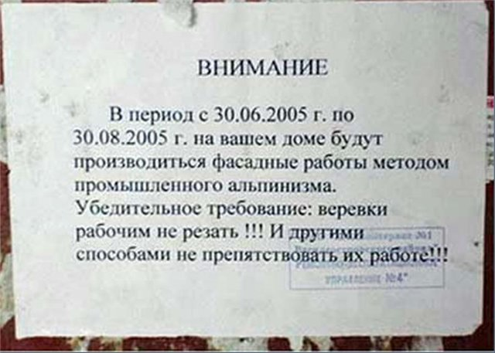
Примеры весёлых объявлений

Slide 9
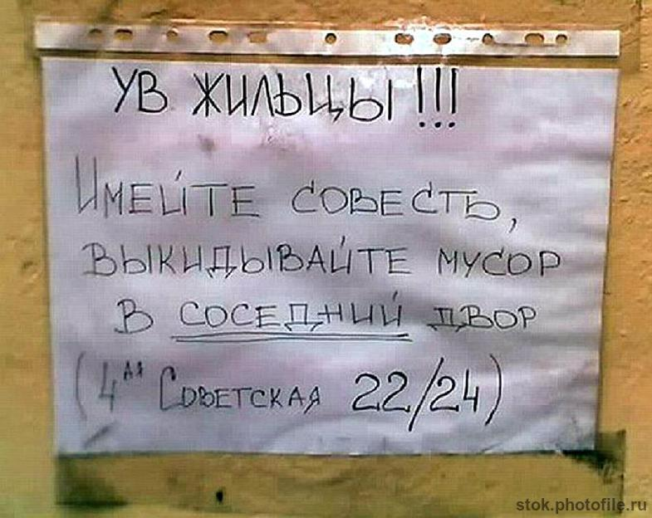
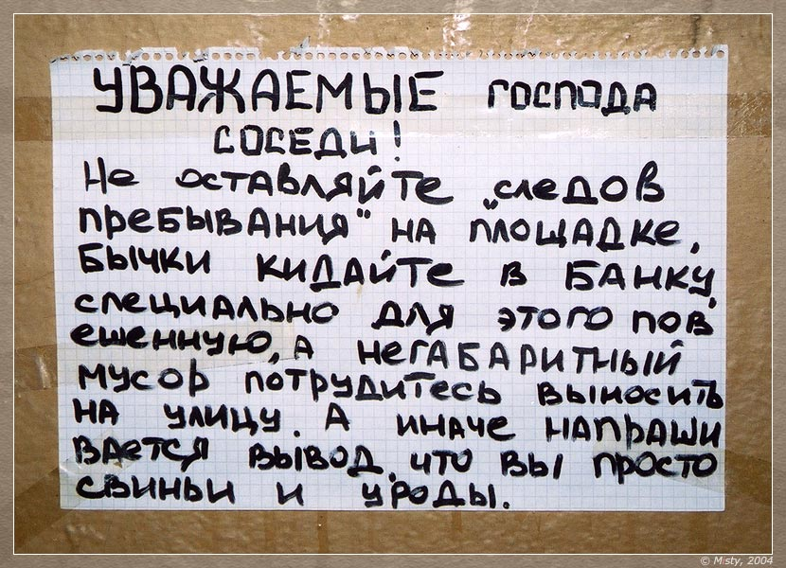

Slide 10
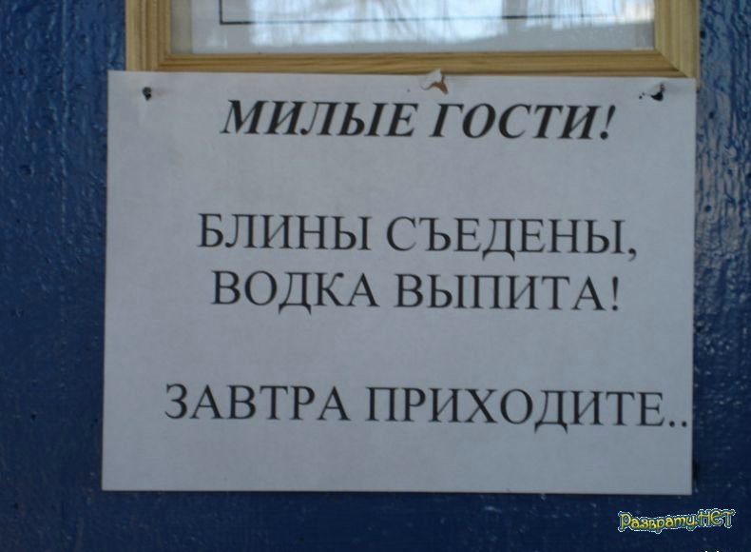
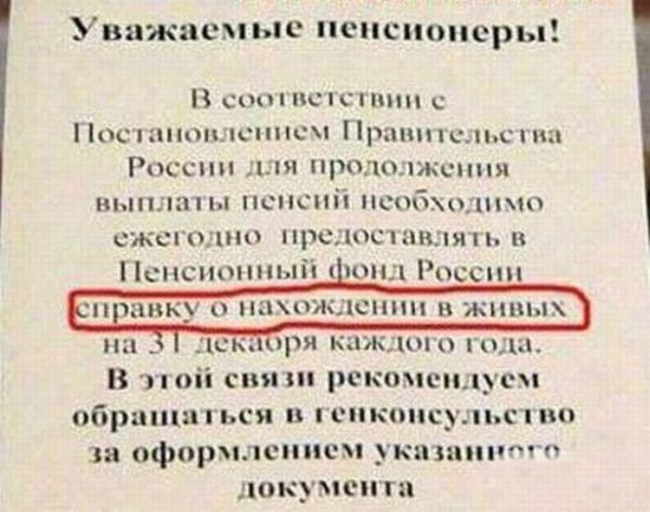

Slide 11
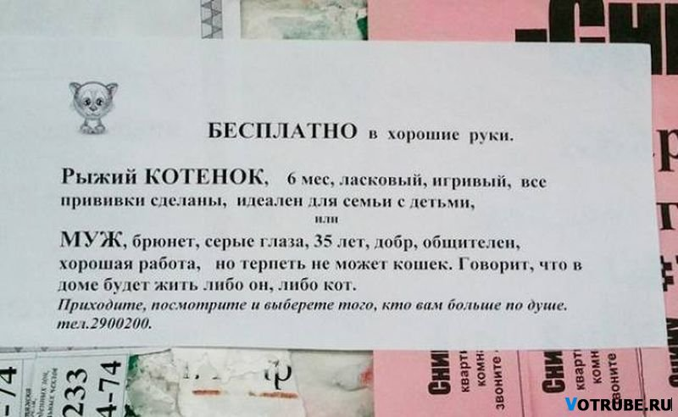
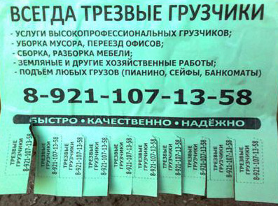

Slide 12
Спасибо за внимание

